Slide 1

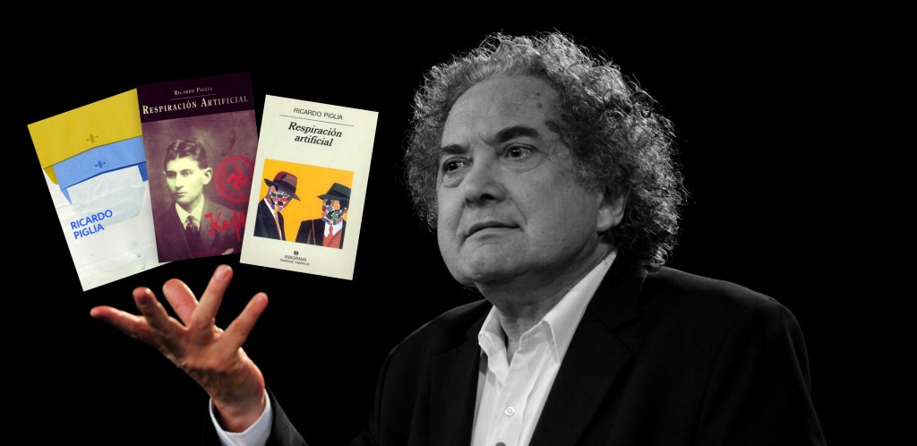
Respiración artificial
Ricardo Piglia

Slide 2
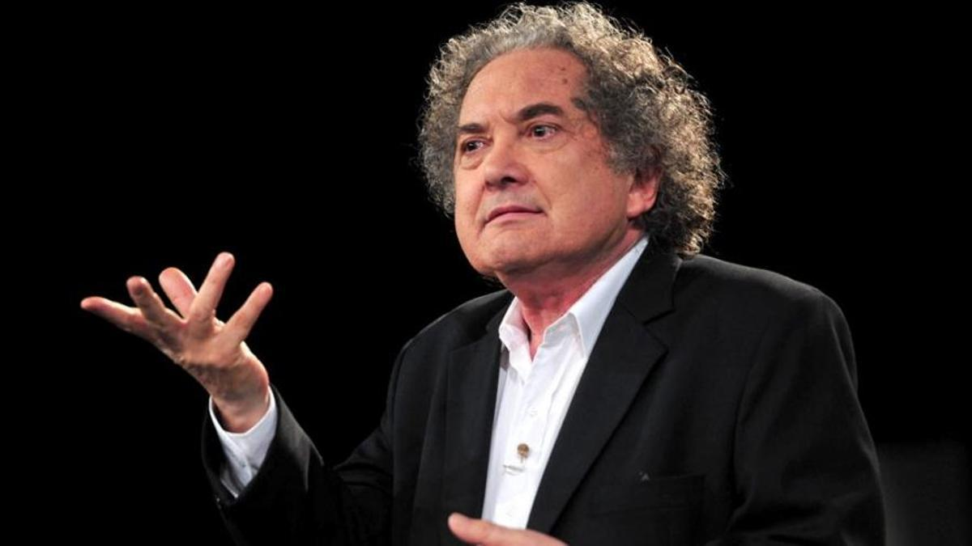
Ricardo Piglia
Escritor, historiador, crítico y teórico literario argentino (1941–2017).
Uno de los intelectuales más influyentes del siglo XX en Hispanoamérica.
Obras destacadas: Respiración Artificial, Plata quemada, La ciudad ausente.
“Después de trabajar un verano como cartero … emprendió el viaje hacia la ciudad de La Plata, a sesenta kilómetros de la capital argentina, no para transformarse en escritor, sino para estudiar historia. Terminó la carrera en cinco años y, durante todo ese tiempo, publicó ensayos y cuentos en revistas”

Slide 3
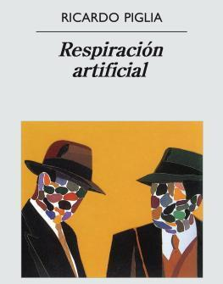
La labor crítica de Piglia y su estatuto de escritor de ficción no son dos tareas diferentes, en tanto uno de los principales rasgos de su obra es el de fusionar ambos tipos de escritura en textos cuya frontera genérica se vuelve difícil de señalar. Respiración artificial es un ejemplo privilegiado de esta función: se trata de una novela, pero es también un trabajo de crítica, en el que se exponen algunas de las tesis principales de Piglia respecto a la tradición literaria y al canon argentino, así como también acerca de la representación de la realidad histórica y la escritura.

Slide 4
¿QUÉ ES RESPIRACIÓN ARTIFICIAL?
Un artefacto literario: novela epistolar y ensayística
¿Novela epistolar en tiempos del teléfono?
Publicada en 1980, en plena dictadura militar argentina.
Obra escrita en clave alegórica para evadir la censura. No contar la dictadura pero contar sus efectos
Se inserta en el contexto del “inxilio”: escritores que no se exilian físicamente, pero viven un exilio interior
Es una novela hecha de citas, alusiones y referencias a otros textos, recursos con los que cuestiona la relación de la literatura con la realidad.

Slide 5
En Respiración artificial se dan cita una gran variedad de temas tales como la identidad personal, la escritura, la verdad y la mentira, entre otros más. La novela de Piglia, publicada en 1980, se configura a partir de la confluencia de diversos intertextos, a la manera de un collage compuesto por cartas, conversaciones, anotaciones al azar, papeles personales y resúmenes de teorías de temas diversos; no obstante, quizá el asunto central, como lo sugiere su reiterada mención en esta novela, es el de la relación entre la literatura y la realidad, que es lo mismo que preguntar acerca del valor representacional que posee la literatura. Así, la interrogante expuesta constantemente pareciera sintetizar la problemática literaria de la que se ocupa esta obra: “¿cómo narrar los hechos reales?”

Slide 6
La tesis de que todo relato es una aproximación a la realidad es expuesta constantemente en Respiración artificial, y, en su forma más radical, se presenta como una estrategia por la cual la novela problematiza la correspondencia entre lo narrado y lo vivido:
“Ya no hay experiencia (¿la había en el siglo XIX?), sólo hay ilusiones. Todos nos inventamos historias diversas (que en el fondo son siempre la misma), para imaginar que nos ha pasado algo en la vida. Una historia o una serie de historias inventadas que al final son lo único que realmente hemos vivido. Historias que uno mismo se cuenta para imaginarse que tiene experiencias o que en la vida nos ha sucedido algo que tiene sentido. Pero ¿quién puede asegurar que el orden del relato es el orden de la vida?”

Slide 7
¿HAY UNA HISTORIA?
«¿Hay una historia?». Toda la novela es una interpelación a las voces que construyen la historia, y en esta interpelación Piglia interpone el presente, demostrando que todo fluir histórico, toda historia afecta el presente, y que toda lectura de la historia se hace desde el presente.
La forma particular de relacionar la historia, la literatura y la ficción, se debe en gran parte, a la profesión de Piglia, quien señala en varias ocasiones que optó por estudiar Historia y no Letras, a pesar de su interés en ser escritor. La respuesta a esta paradójica cuestión es que “la carrera de Letras tiende a centrar demasiado, diría yo, produce la ilusión de que la literatura está clasificada y ordenada”. El escritor de literatura se siente más cómodo con la historia, y dice, “la historia me permitía mantener esa relación de distancia y de cercanía con la literatura que yo andaba buscando. Un historiador es lo más parecido que conozco a un novelista”.

Slide 8
TRAMA, SI ES QUE SE PUEDE HABLAR DE UNA…
Emilio Renzi, joven escritor (alter-ego de Piglia), mantiene correspondencia con su tío Marcelo Maggi.
A través de cartas y documentos, reconstruyen la historia de Enrique Ossorio, figura del siglo XIX.
Diálogo entre el pasado histórico y el presente dictatorial argentino.

Slide 9
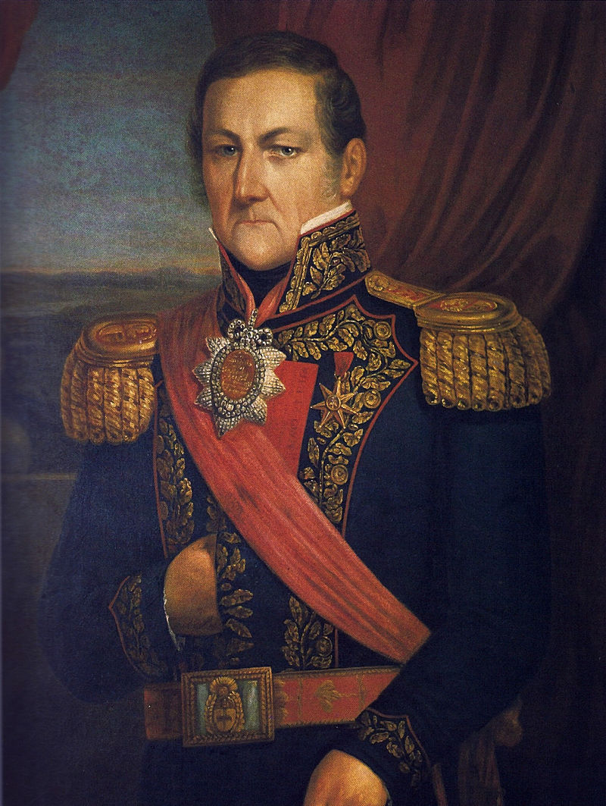
La trama principal de la novela se desarrolla en una sociedad dominada por el terror de Estado, sometida a una “pacificación” brutal, que prohíbe todo tipo de reunión y asociación política. Los personajes se mueven en un mundo clandestino y subterráneo. Se escriben y se visitan y narran historias de su pasado. Estos encuentros son privados y los personajes están conscientes de la vigilancia del poder oficial. Tanto el novelista como los personajes deben disimular, hablan de manera alusiva e indirecta, dando claves y pistas, pero sin enunciar claramente las razones que los llevan a actuar de una determinada manera.
Juan Manuel de Rosas

Slide 10
PERSONAJES:
Marcelo Maggi: intelectual disidente, desaparecido. Investiga la figura histórica de Ossorio. Discute cuál es el valor y el sentido de la historia,
Emilio Renzi: alter ego de Piglia, sobrino de Maggi, representa al escritor crítico. Explica sus ideas sobre literatura.
Volodia Tardewski: filósofo silenciado, alter ego de Witold Gombrowicz. Tardewski se preocupa por la filosofía.
Enrique Ossorio: traidor, exiliado, figura ambigua del pasado.
Aracena: un censor, un burócrata del aparato estatal o institucional, encargado de decidir qué se puede publicar y qué no.

Slide 11
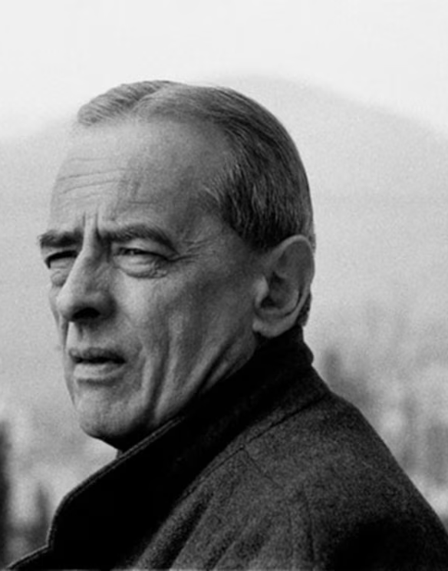
"No he perdonado, pero me ha pasado algo peor. Yo, polaco …tuve que convertirme en Hitler. Tuve que asumir como propios todos aquellos crímenes, justo como si los hubiese cometido yo mismo. Me convertí en Hitler y tuve que asumir que Hitler estaba presente en cada uno de los polacos asesinados y que sigue presente en cada uno de los polacos supervivientes. La condena, el desprecio: este no es el método, esto no es nada… Despotricar continuamente contra el crimen sólo contribuye a perpetuarlo… Hay que tragarlo. Comerlo. El mal únicamente se puede vencer en uno mismo".
Witold Gombrowicz

Slide 12
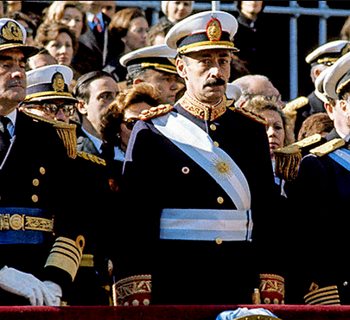
¿Qué estrategias emplea Piglia para evadir la censura dictatorial?

Slide 13
1. Disfrazar la crítica política bajo capas de ficción
Piglia no nombra directamente a la dictadura, ni a los militares, ni a los desaparecidos, pero todo el texto habla de eso. La crítica está codificada, y eso dificulta su censura.
Ejemplo:
En lugar de hablar del presente (la represión de los 70), sitúa la acción en un diálogo entre el siglo XIX (época de Rosas) y el siglo XX, usando analogías históricas.
El pasado sirve como alegoría del presente: Rosas es espejo de Videla, Ossorio de los desaparecidos, la censura de Arocena de la represión ideológica actual.

Slide 14
1. Disfrazar la crítica política bajo capas de ficción
Piglia no nombra directamente a la dictadura, ni a los militares, ni a los desaparecidos, pero todo el texto habla de eso. La crítica está codificada, y eso dificulta su censura.
Ejemplo:
En lugar de hablar del presente (la represión de los 70), sitúa la acción en un diálogo entre el siglo XIX (época de Rosas) y el siglo XX, usando analogías históricas.
El pasado sirve como alegoría del presente: Rosas es espejo de Videla, Ossorio de los desaparecidos, la censura de Arocena de la represión ideológica actual.

Slide 15
2. Uso de la estructura epistolar y fragmentaria
La novela está compuesta en buena parte por cartas, citas, documentos, ensayos: no hay una línea narrativa directa ni una denuncia explícita.
Esta forma impide al censor encontrar “una escena subversiva” clara: todo es indirecto, alusivo, discutido desde la teoría y el ensayo literario.

Slide 16
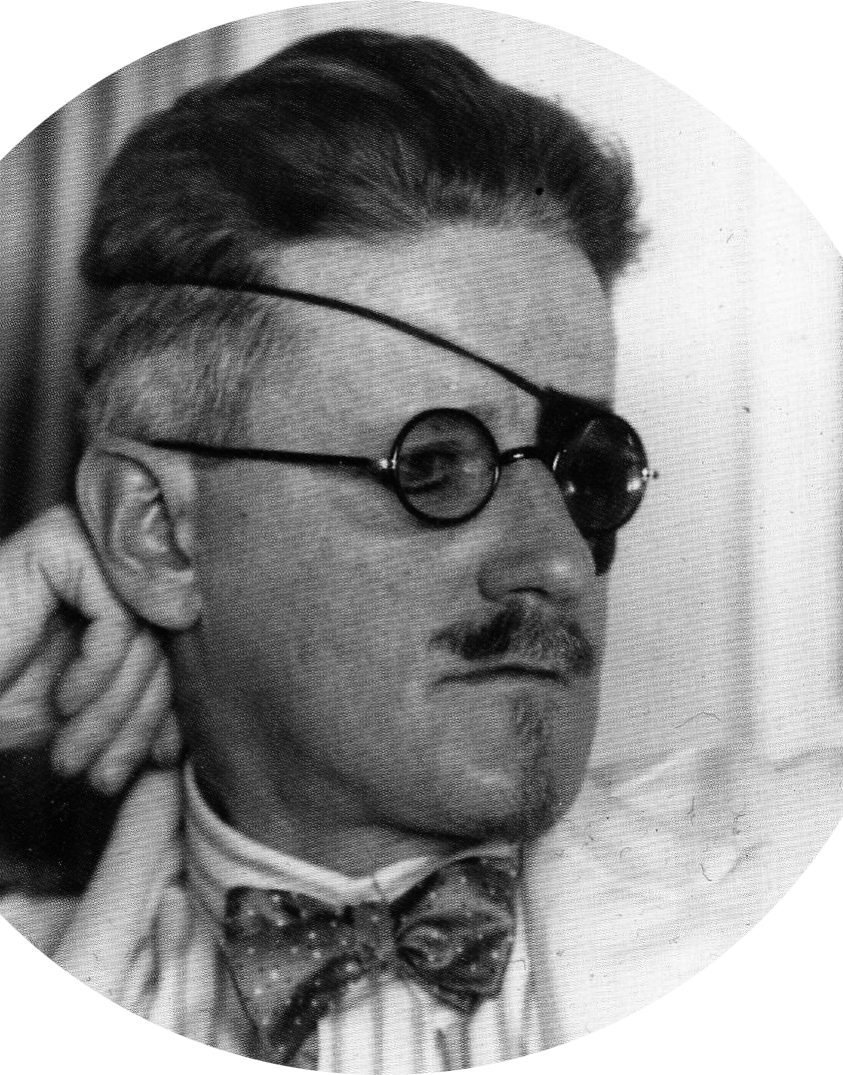
Después Renzi me dijo otra vez que le parecía increíble que yo lo hubiera conocido a Joyce. Bueno conocer, lo que se dice conocer, le digo. Lo vi un par de veces, en Zurich. Hablaba poco, casi nada; venía a un bar donde se jugaba al ajedrez y se ponía a leer un diario irlandés que los tipos recibían, se sentaba en un rincón y empezaba a leerlo con una lupa, el papel casi pegado a la cara, recorriendo las páginas con un solo ojo, el ojo izquierdo. Se estaba horas ahí, tomando cerveza y leyendo el diario de punta a punta, incluso los avisos, las necrológicas, todo; cada tanto se reía solo, con una risita de lo más curiosa, una especie de susurro más que una risa. Una vez me preguntó cómo se decía «mariposa» en polaco, creo que fue la única vez que me habló directamente. Otra vez lo escuché tener un cambio de palabras con un tipo, con un francés que le dijo que el Ulises le parecía un libro trivial. Sí, dijo Joyce. Es un poco trivial y también un poco cuatrivial. ¿En serio? dice Renzi. Genial.

Slide 17
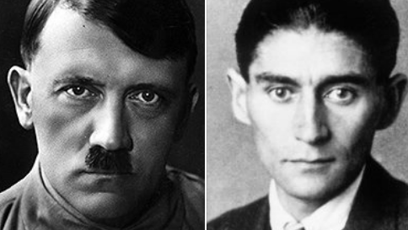
Kafka conoce a Hitler

Slide 18
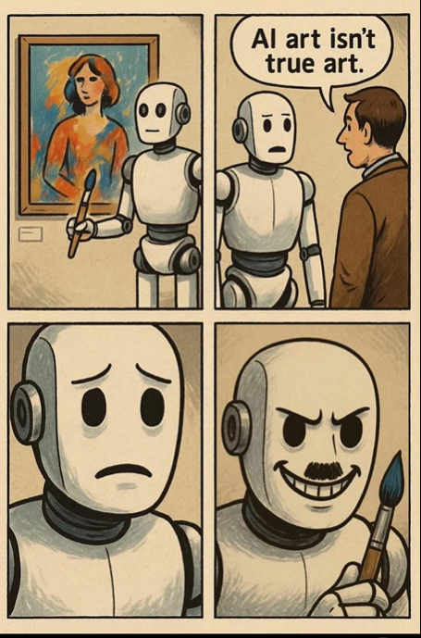
Aidolf

Slide 19
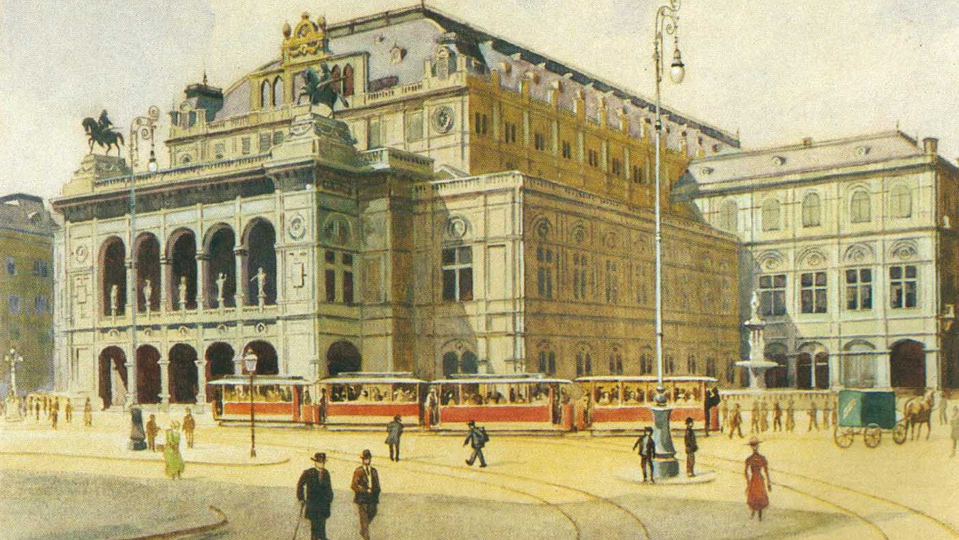

Slide 20
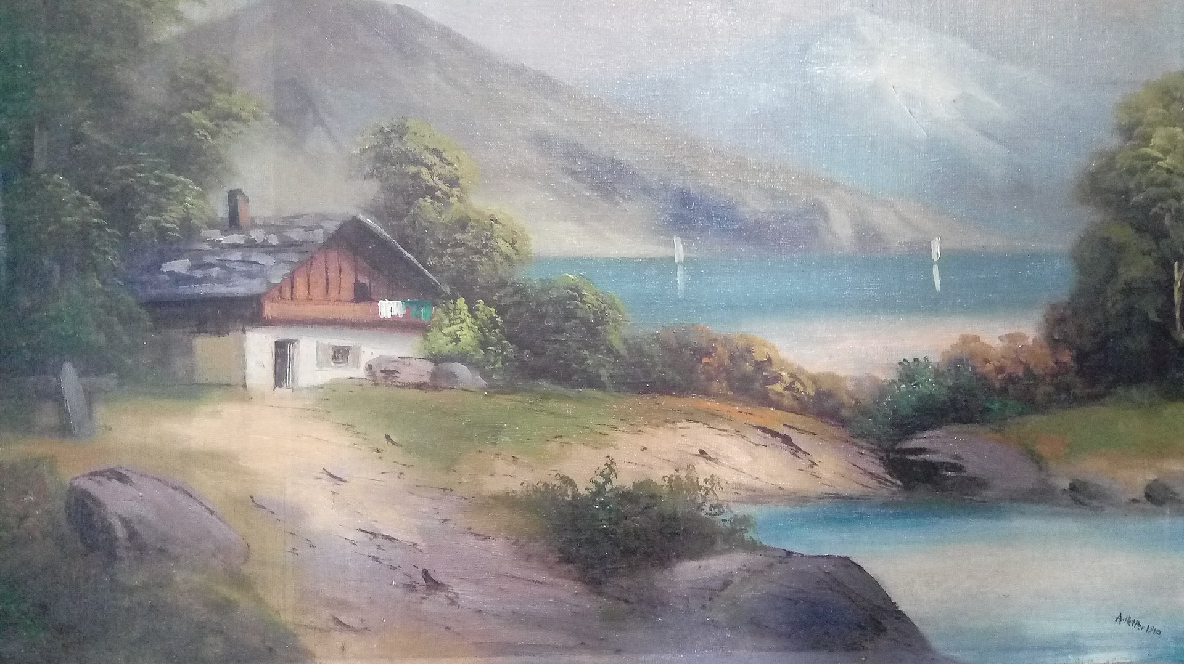

Slide 21
